Slide 1
Ngoại khóa - Chủ đề:
LUẬT BÌNH ĐẲNG GIỚI

Slide 2
⬇ Tình huống:
Bé Tâm là con gái của anh H và chị B, gia đình của anh H và chị B cũng rất khó khăn. Khi bé Tâm học tới lớp 6 thì anh H và chị B quyết đinh cho bé Tâm nghỉ học vì cho rằng: Con gái không cần phải học nhiều.
Em có nhận xét gì về quyết định và suy nghĩ của anh H và chị B?

Slide 3
Anh H và chị B quyết định như vậy là sai, vi phạm pháp luật về Bình đẳng giới.
Vì :
- Theo khoản 1 điều 14 Chương II luật Bình đẳng giới quy định sự Bình đẳng giới trong lĩnh vực giáo dục đào tạo có nội dung như sau “Nam nữ bình đẳng về độ tuổi đi học, đào tạo, bồi dưỡng….”. Khoản 4 – điều 18 “ con trai, con gái được gia đình chăm sóc, giáo dục và tạo điều kiện như nhau để học tập, lao động, vui chơi, giải trí và phát triển” Như vây, theo điều này, thì con gái của a H và chị B hoàn toàn có quyền được đi học. Anh H và chị B đã có sự phân biệt giới tính trong việc cho con đi học, anh chị cũng không tạo điều kiện như nhau cho con gái và con trai để học tập.
- Quyết định của anh H và chị B đã vi phạm vào việc “ Vận động và ép buộc người khác nghỉ học vì lý do giới tính” – theo mục b, Khoản 4, điều 40, Luật Bình đẳng giới.

Slide 4
Căn cứ vào: Khoản 1 - Điều 9- NGHỊ ĐỊNH Số: 55/2009/NĐ-CP về quy định xử phạt vi phạm hành chính về bình đẳng giới thì anh H và chị B sẽ bị phạt cảnh cáo hoặc phạt tiền từ 200.000 đồng đến 500.000 đồng đối với hành vi vận động, ép buộc người khác nghỉ học vì lý do giới tính. Và Anh H và Chị B buộc khôi phục quyền lợi hợp pháp của con gái là cho con gái đi học.
Anh chị đồng thời cũng vi phạm vào Mục c khoản 1 - Điều 13. Các hành vi vi phạm hành chính về bình đẳng giới trong gia đình
“Không chăm sóc, giáo dục, tạo điều kiện như nhau giữa nam và nữ trong gia đình về học tập, lao động, vui chơi, giải trí và phát triển”
Hình thức xử phạt là phạt cảnh cáo hoặc phạt tiền từ 200.000 đồng đến 500.000 đồng và buộc khôi phục quyền lợi hợp pháp cho con gái, tức là cho con gái đi học lại.

Slide 5
⬇ Tình huống:
Chị D và anh Q kết hôn với nhau được 25 năm, anh Q là một người chồng độc đoán và gia trưởng, nhiều lần không cho chị quyền được quyết định đối với tài sản chung của vợ chồng, anh luôn nghĩ rằng chị là phụ nữ không có quyền quyết định trong gia đình, anh là đàn ông trụ cột trong gia đình sẽ quyết định mọi chuyện.
 Theo em, hành động của anh Q là đúng hay sai? Vì sao?

Slide 6
Hành động của anh Q là sai, vi phạm pháp luật về Bình đẳng giới.
Vì theo Điều 18 Luật Bình đẳng giới quy định bình đẳng giới trong gia đình, như sau:
1. Vợ, chồng bình đẳng với nhau trong quan hệ dân sự và các quan hệ khác liên quan đến hôn nhân và gia đình.
2. Vợ, chồng có quyền, nghĩa vụ ngang nhau trong sở hữu tài sản chung, bình đẳng trong sử dụng nguồn thu nhập chung của vợ chồng và quyết định các nguồn lực trong gia đình.
3. Vợ, chồng bình đẳng với nhau trong việc bàn bạc, quyết định lựa chọn và sử dụng biện pháp kế hoạch hoá gia đình phù hợp; sử dụng thời gian nghỉ chăm sóc con ốm theo quy định của pháp luật.
4. Con trai, con gái được gia đình chăm sóc, giáo dục và tạo điều kiện như nhau để học tập, lao động, vui chơi, giải trí và phát triển.
5. Các thành viên nam, nữ trong gia đình có trách nhiệm chia sẻ công việc gia đình.
Như vậy, bình đẳng giới trong lĩnh vực giáo dục và đào tạo được pháp luật quy định như trên, hành động của anh Q là sai nên chị D tham khảo để bảo vệ quyền và lợi ích hợp pháp của mình.

Slide 7
⬇ Tình huống:
Vợ chồng anh K có 2 con, cháu lớn đã 15 tuổi là con gái. Sau đó nhiều năm anh chị mới có thêm một cậu con trai nay đã 8 tuổi. Từ khi đứa con trai ra đời mọi sự quan tâm của anh K dồn hết vào đứa bé. Đứa con gái lớn đang tuổi ăn tuổi lớn, học hành bị anh chị bỏ mặc, hắt hủi, thường xuyên quát máng, anh chị còn bắt cháu bỏ học, ở nhà đi làm thuê kiếm tiền cho bố mẹ. Trong khi đó, cậu con trai thì được bố mẹ nuông chiều, đi học về cất sách vở vào nhà là đi chơi.
 Hành vi của anh K có vi phạm pháp luật bình đẳng giới không? Vì sao?

Slide 8
Theo quy định của pháp luật thì con trai, con gái được gia đình chăm sóc, giáo dục và tạo điều kiện như nhau để học tập, lao động, vui chơi, giải trí và phát triển. Anh K có hành vi đối xử không công bằng giữa con trai và con gái, hành vi này vi phạm Điều 41 Luật Bình đẳng giới. Cụ thể như sau:
1. Cản trở thành viên trong gia đình có đủ điều kiện theo quy định của pháp luật tham gia định đoạt tài sản thuộc sở hữu chung của hộ gia đình vì lý do giới tính.
2. Không cho phép hoặc cản trở thành viên trong gia đình tham gia ý kiến vào việc sử dụng tài sản chung của gia đình, thực hiện các hoạt động tạo thu nhâp hoặc đáp ứng các nhu cầu khác của gia đình vì định kiên giới.
3. Đối xử bất bình đẳng với các thành viên trong gia đình vì lý do giới tính.
4. Hạn chế việc đi học hoặc ép buộc thành viên trong gia đình bỏ học vì lý do giới tính.
5. Áp đặt việc thực hiện lạo động gia đình, thực hiện biện pháp tránh thai, triệt sản như là trách nhiệm của thành viên thuộc một giới nhất định.

Slide 9
⬇ Tình huống:
Anh T là con trai duy nhất của ông bà Ba. Vợ chồng anh T đã có một cô con gái. Khi chị M (vợ anh T) mang thai cháu thứ 2 được 3 tháng, bà Ba đi xem bói thì ông thầy bói khẳng định lần này chị cũng sinh con gái. Vì mê tín, lại muốn có cháu trai để nối dõi tông đường nên ông bà Ba bắt chị M phá thai, nếu không sẽ đuổi chị ra khỏi nhà.
 Hành vi trên của ông bà Ba có vi phạm pháp luật về bình đẳng giới không? Nếu vi phạm thì vi phạm vào điều nào của Luật Bình đẳng giới?

Slide 10
Ông bà Ba đã có hành vi ép buộc người khác phá thai vì giới tính thai nhi. Hành vi này đã vi phạm pháp luật về bình đẳng giới trong lĩnh vực y tế. Khoản 7, Điều 40 của Luật Bình đẳng giới quy định các hành vi vi phạm pháp luật về bình đẳng giới trong lĩnh vực y tế bao gồm:
a. Cản trở, xúi giục hoặc ép buộc người khác không tham gia vào các hoạt động giáo dục sức khỏe vì đinh kiến giới;
b. Lựa chọn giới tính thai nhi dưới mọi hình thức hoặc xúi giục, ép buộc người khác phá thai vì giới tính của thai nhi.
Hành vi của ông bà Ba không chỉ vi phạm pháp luật về bình đẳng giới mà còn là hành vi vi phạm pháp luật trong lĩnh vực văn hóa - thông tin vì mê tín dị đoan. Dưới khía cạnh đạo đức, đây là hành vi thiếu lương tâm, bị xã hội lên án. Trong trường hợp này, chị M nên nhờ họ hàng hoặc chính quyền, đoàn thể nơi sinh sống can thiệp, thuyết phục, khuyên giải để bố mẹ chồng hiểu và chấm dứt hành vi ép buộc nói trên.

Slide 11
Qua tình huống, chúng ta thấy rằng, trọng cuộc sống còn nhiều tư tưởng chưa đúng về giới và bình đẳng giới. vì vậy chúng ta cần phải biết rằng thực hiện bình đẳng giới vừa là trách nhiệm vừa la nghĩa vụ, điều này được quy định rất rõ trong luật Bình đẳng giới 2007. Một số điều cơ bản như sau:
Luật BÌNH ĐẲNG GIỚI đã được Quốc hội nước Cộng hoà xã hội chủ nghĩa Việt Nam khoá XI, kỳ họp thứ 10 thông qua ngày 29 tháng 11 năm 2006 và có hiệu lực ngày 1/7/2007 gồm 6 chương 44 điều. Trong đó, các em cần biết.

Slide 12
Điều 6. Các nguyên tắc cơ bản về bình đẳng giới
1. Nam, nữ bình đẳng trong các lĩnh vực của đời sống xã hội và gia đình.
2. Nam, nữ không bị phân biệt đối xử về giới.
3. Biện pháp thúc đẩy bình đẳng giới không bị coi là phân biệt đối xử về giới.
4. Chính sách bảo vệ và hỗ trợ người mẹ không bị coi là phân biệt đối xử về giới.
5. Bảo đảm lồng ghép vấn đề bình đẳng giới trong xây dựng và thực thi pháp luật.
6. Thực hiện bình đẳng giới là trách nhiệm của cơ quan, tổ chức, gia đình, cá nhân.

Slide 13
Điều 10. Các hành vi bị nghiêm cấm
1. Cản trở nam, nữ thực hiện bình đẳng giới.
2. Phân biệt đối xử về giới dưới mọi hình thức.
3. Bạo lực trên cơ sở giới.
4. Các hành vi khác bị nghiêm cấm theo quy định của pháp luật.
Trên đây là một số quy định của pháp luật về Bình đẳng giới, hy vọng các em nhớ và biết được quyền của mình như thế nào. Hy vọng các em thực hiện tốt luật, vận động bạn bè , người thân cùng thực hiện để đảm bảo nam và nữ được bình đẳng trong mọi lĩnh vực.

Slide 14
❒ Nội dung bài học:
Luật BÌNH ĐẲNG GIỚI đã được Quốc hội nước Cộng hoà xã hội chủ nghĩa Việt Nam khoá XI, kỳ họp thứ 10 thông qua ngày 29 tháng 11 năm 2006 và có hiệu lực ngày 1/7/2007 gồm 6 chương 44 điều.
❑ Một số nội dung chủ yếu:
Nam, nữ bình đẳng trong các lĩnh vực của đời sống xã hội và gia đình.
Nam, nữ không bị phân biệt đối xử về giới.
Nghiêm cấm các hành vi cản trở nam, nữ thực hiện bình đẳng giới
Nghiêm cấm phân biệt đối xử về giới dưới mọi hình thức, nghiêm cấm bạo lực trên cơ sở giới và các hành vi nghiêm cấm khác theo quy định của pháp luật.
Thực hiện bình đẳng giới là trách nhiệm của cơ quan, tổ chức, gia đình, cá nhân.

Slide 15
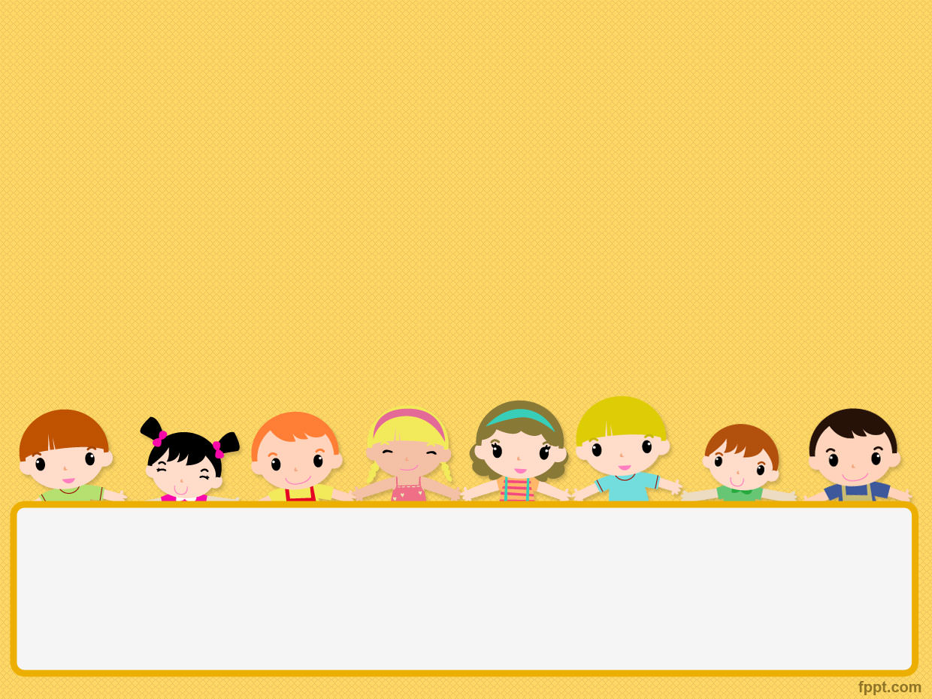
Dặn dò.
- Chép phần nội dung bài học và phía sau phiếu học tập.

